Slide 1
Језичка култура- 3. разред говорна интерпункција-наглашене речи
ОШ “Вељко Влаховић”, Нови Сад

Slide 2
Звучни час
Овај час обрађује тему правилног изговора и наглашавања одређених речи, како би употпунили смисао и научили да будемо уверљиви и занимљиви говорници.
Искључујући остала чула, појачавамо чуло слуха и усмеравамо пажњу на интонацију и ритам говора.
ЦИЉ ЧАСА: Уочавање, изговор наглашених речи у реченици како би истакли њен смисао.
.

Slide 3
Уводни део- https://soundcloud.com/user-892355903-8356800/uvodni-deo-naglasene-reci
Кључне речи:
ЧУЛО СЛУХА
ЗВУК-ТОН
МОЈ ГЛАС
МОЋ ГОВОРА
Деца слушају први звучни снимак.
У њему се упознају са садржајем часа и СЛУШАЈУ почетна упутства.
Полазећи од света звукова, тонова, говора, комуникације... Слушајући различите звукове (снимци беба), долазимо до гласа, истичемо његову моћ...
И тако долазимо до циља часа.

Slide 4
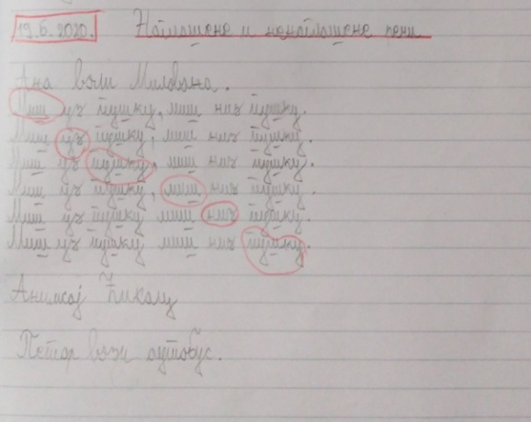
ГЛАВНИ ДЕО- https://soundcloud.com/user-892355903-8356800/glavni-deo-naglasene-reci
Кључне речи:
. , ? ! ...
ПАЛИНДРОМ
ИЗГОВОР
БРЗАЛИЦА
ИСТИЦАЊЕ
Помоћу палиндрома се објашњава како наглашене речи носе основно значење реченице.
Ана воли Милована.
Ученици СЛУШАЈУ, пишу,
изговарају брзалицу и
уочавају и обележавају
истакнуте,наглашене речи у брзалици. https://www.youtube.com/watch?v=Rf2w_B6RVjE

Slide 5
ЗАВРШНИ ДЕО- https://soundcloud.com/user-892355903-8356800/zavrsni-deo-naglasene-reci
Кључне речи:
ИНТОНАЦИЈА
БРЗИНА
ПАУЗА
ИЗГОВОР
ИЗРАЖАЈНОСТ
Закључујемо шта смо научили, понављам како да постигнемо бољу изражајност у говору
Прилажем занимљив видео материјал који објашњава:”Зашто свој глас чујемо другачије?
https://www.youtube.com/watch?v=Gc-ydZcBGUs

Slide 6
Домаћи задатак-продукти
А) Моје палиндромско име
Б) Нагласи различите речи у реченици.
https://soundcloud.com/user-892355903-8356800/jasmina-palindrommp4-kopia-online-audio-convertercom
https://soundcloud.com/user-892355903-8356800/teodora
https://soundcloud.com/user-892355903-8356800/saban-reka-online-audio-convertercom
https://soundcloud.com/user-892355903-8356800/20200522-130323-mica-spava-na-mom-krilu
https://soundcloud.com/user-892355903-8356800/misa-vozi-auto
https://soundcloud.com/user-892355903-8356800/ja-volim-da-igram-fudbal-online-audio-convertercom
https://soundcloud.com/user-892355903-8356800/lazar-vozi-bicikl-online-audio-convertercom

Slide 7
Додатни- необавезни задатак
Бик Фердинанд
Буди и ти наратор.
Погледајте цртани филм о бику Фердинанду. Пажљиви слушајте наратора како прича причу, уочите када прича споро-брзо, гласније-тише, нежније, које речи наглашава:
https://www.youtube.com/watch?v=0ejNLKnwTjs
https://soundcloud.com/user-892355903-8356800/jasmina-bik-ferdinand https://soundcloud.com/user-892355903-8356800/luka-bik-ferdinand-online-audio-convertercom

Slide 8
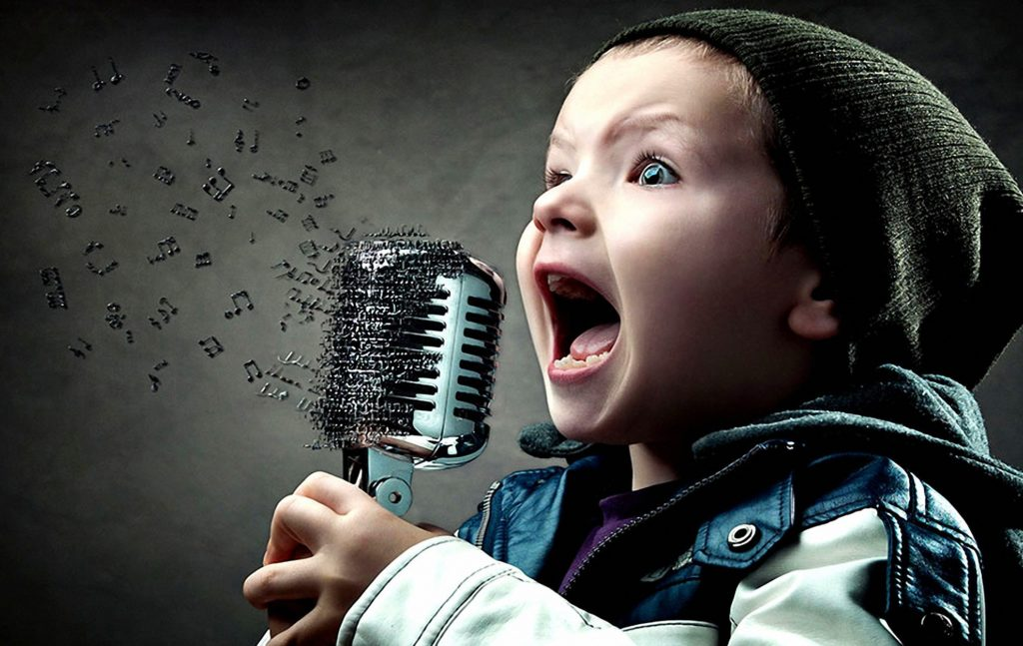
Рекли су о часу: Дуња, Лука, Никола и Немања
https://soundcloud.com/user-892355903-8356800/dunja-evaluacija
https://soundcloud.com/user-892355903-8356800/luka-evaluacija-online-audio-convertercom
https://soundcloud.com/user-892355903-8356800/blizanci-evalacija-online-audio-convertercom

Slide 9
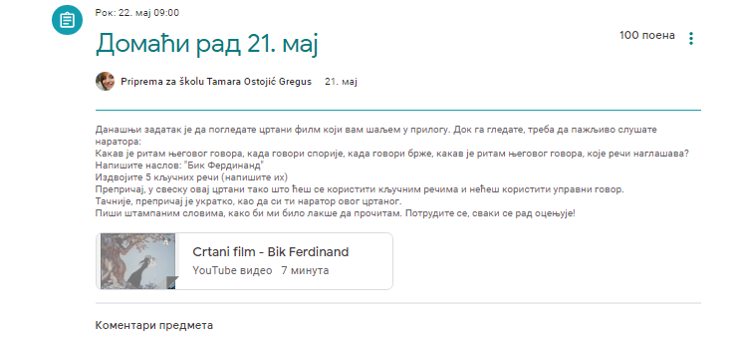
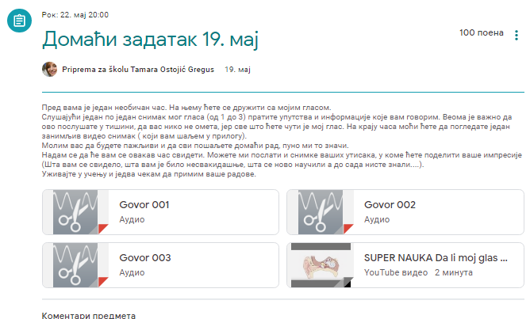
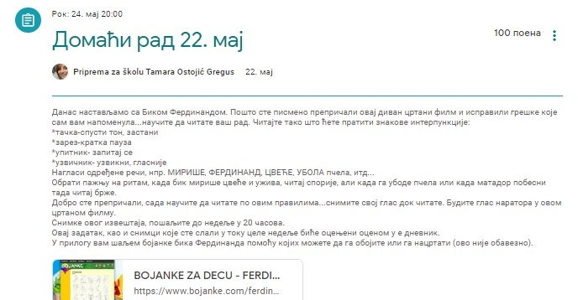
Учење на даљину је реализовано путем Гугл учионице
учитељица Тамара остојић Грегус

